Slide 1
[PRView] 과목: 오픈소스 SW 프로젝트
2019학년도 1학기
팀명: 으잉
팀장: 채윤재(2015244006)
팀원: 지하린(2015244114) 박문영(2015244102)
장우성(2017243076)

Slide 2
목차
팀 소개
개요
개발 목표 및 내용
프로젝트 수행 방법
예측되는 문제점 및 애로사항
결과 활용 계획
최종 결과물

Slide 3
팀 소개 및 역할 분담
채윤재(팀장): Front-end/Back-end/프로젝트 통합
지하린(팀원): 데이터 시각화/이미지 마스킹
박문영(팀원): 자연어 처리 / 데이터 시각화
장우성(팀원): 웹 크롤링

Slide 4
개요
Auction 상품 리뷰 정보와 네이버 영화 리뷰 정보를 시각화 해주는 사이트
리뷰를 통해 상품 구매 혹은 영화평에 대해 미리 보고 결정 할 수 있음
사용자에게 편의성 제공

Slide 5
개발 목표 및 내용
Auction 상품 리뷰 및 네이버 영화 리뷰 데이터 크롤링(전체, 긍정, 부정)
해당 리뷰 데이터들에 대한 자연어 처리(명사 추출)
데이터 처리가 완료된 것을 데이터 시각화(워드 클라우드)
Django를 통한 웹 페이지 구축

Slide 6
프로젝트 수행 방법
개발 언어 : Python
개발 툴 : Visual Studio Code
소스관리 : Github
프레임워크 : Django
배포 서버 : pythonanywhere
사용 라이브러리 :
Requests(요청/응답)
Konlpy(자연어 처리)
Wordcloud(워드 클라우드)
Selenium(크롤링)
BeautfulSoup4(크롤링)
Multiprocessing(대용량 데이터 처리를 위한 멀티 프로세싱)
PIL(이미지 생성)
Os(경로 설정)

Slide 7
SRS(소프트웨어 요구사항 명세서)
요구사항 ID | 계획서 상 요구사항 분석 내용 | 구현(O, X) | 테스트 결과(P, F)
PRV_1_RD | 쇼핑몰과 영화 리뷰 데이터 수집 | O | P
PRV_2_NLP | 리뷰 데이터의 자연어 처리를 통한 명사 / 빈도 데이터 수집 | O | P
PRV_3_DV | 단어 데이터를 이용한 데이터 시각화 | O | P
PRV_4_UI | 최종적인 데이터 시각화를 보여줄 UI 디자인 설계 | O | P
PRV_5_DB | 해당 상품 URL 혹은 영화명에 대한 DB 모델링 | O | P
PRV_6_Views | 각 html에서 처리되는 기능에 대한 설계 | O | P
PRV_6_Views_2 | 각 html에서 처리되는 기능에 대한 설계 | O | P
PRV_7_Updata_Crawling | 쇼핑몰 리뷰 사이트 업데이트로 인한 크롤링 업데이트 | O | P

Slide 8
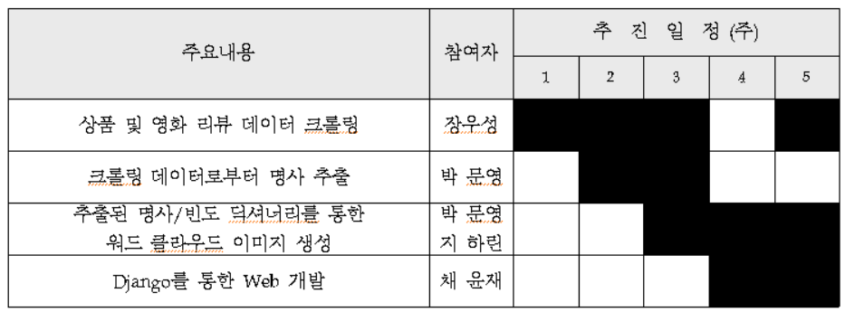
세부 일정

Slide 9
개발 간 애로사항 / 건의 사항
해당 사이트 리뷰 목록을 실시간으로 가지고 오는 것에 대해서 조금 더 공부해야 함.
해당 크롤링 하는 웹 사이트의 업데이트에 대해 민감하게 반응했어야 함.
각 기술에 관하여 공부하며 이해하고 활용하면서 어려움이 있었음.
해당 자연어 처리 데이터들이 의미론적으로 예상보다 잘 안 나옴.
Back-end 처리상의 문제점이 조금 많이 생겨 개발 시간이 많이 소요됨.

Slide 10
결과 활용 계획 / 이후 계획
옥션 사이트에서 상품 구매하기 전 리뷰 시각화 이미지를 통해 해당 상품에 대한 정보를 미리 확인하고 구매할 수 있도록 함.
네이버 영화 사이트를 통해 소비자나 사용자가 궁금해 하던 영화에 대한 리뷰 시각화 이미지를 통해 해당 영화에 대한 정보를 확인할 수 있도록 함.
조금 더 의미 있는 데이터 추출을 위해 딥러닝 기법을 추가해 내년 종합설계 프로젝트 때 해당 프로젝트를 이어서 할 수 있음.
Auction 사이트에 한정되어 있는게 아닌 다른 오픈마켓에 있는 리뷰 데이터를 시각화 할 수 있게 개발하도록 공부할 예정.

Slide 11
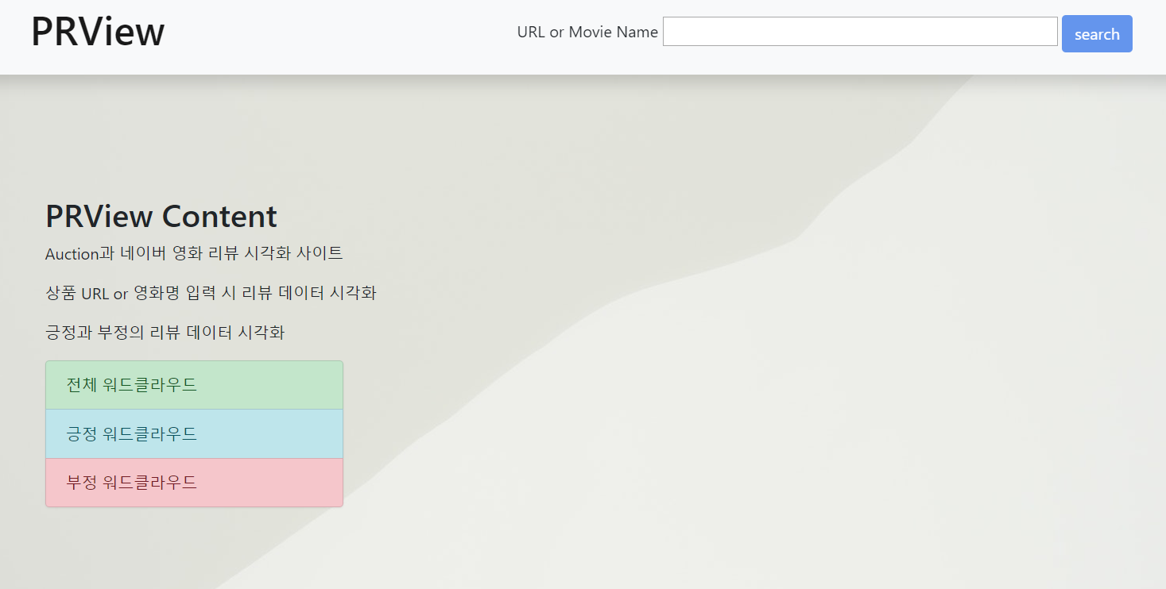
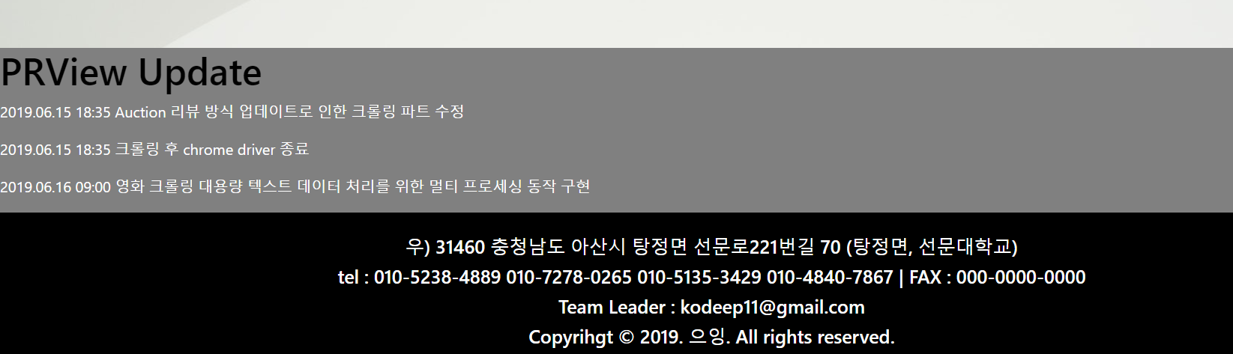
결과물 – 메인 화면

Slide 12
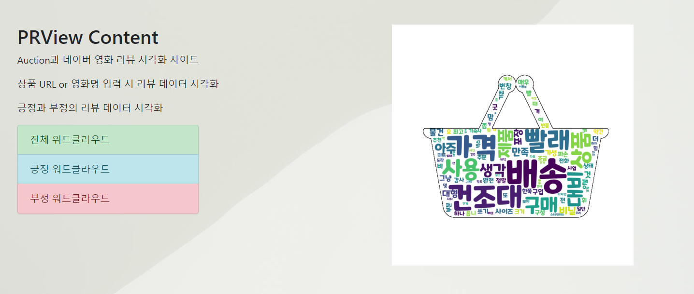
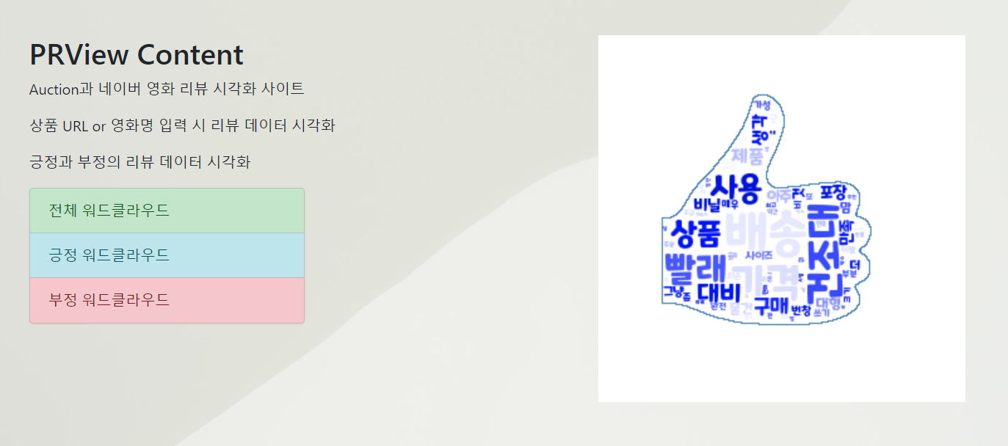
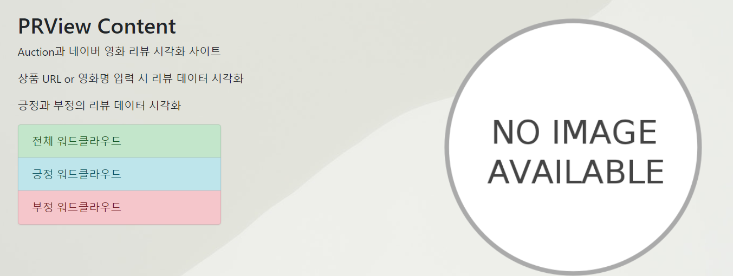
결과물 – 상품 리뷰(전체, 긍정, 부정 ,에러)
Auction은 도덕책인가봐요… 어떻게 부정 이미지가 생성이 안되네요…^^

Slide 13
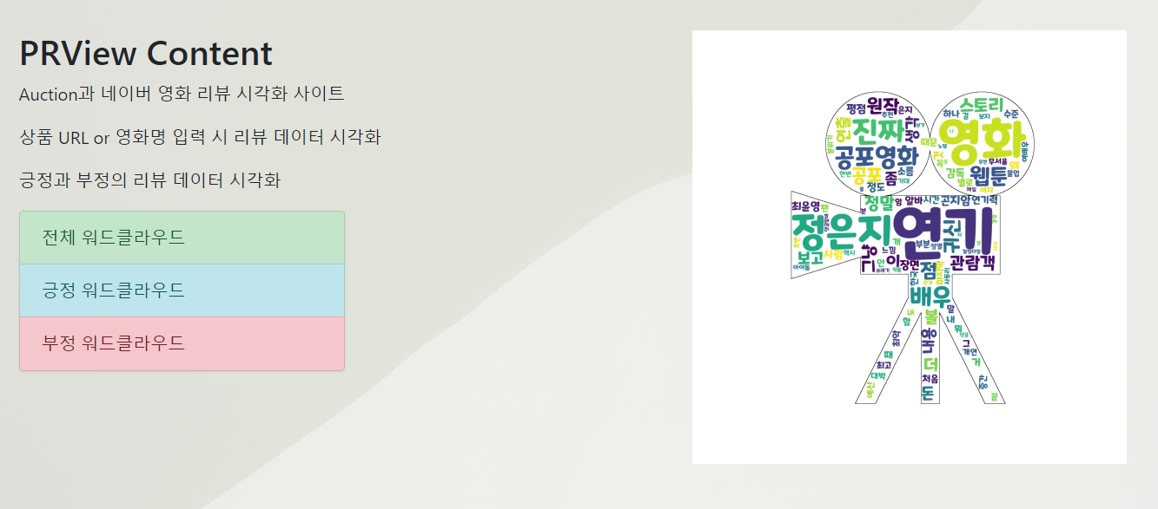
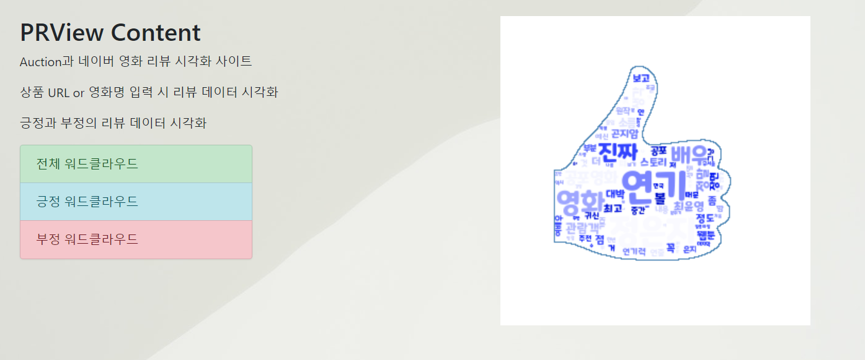
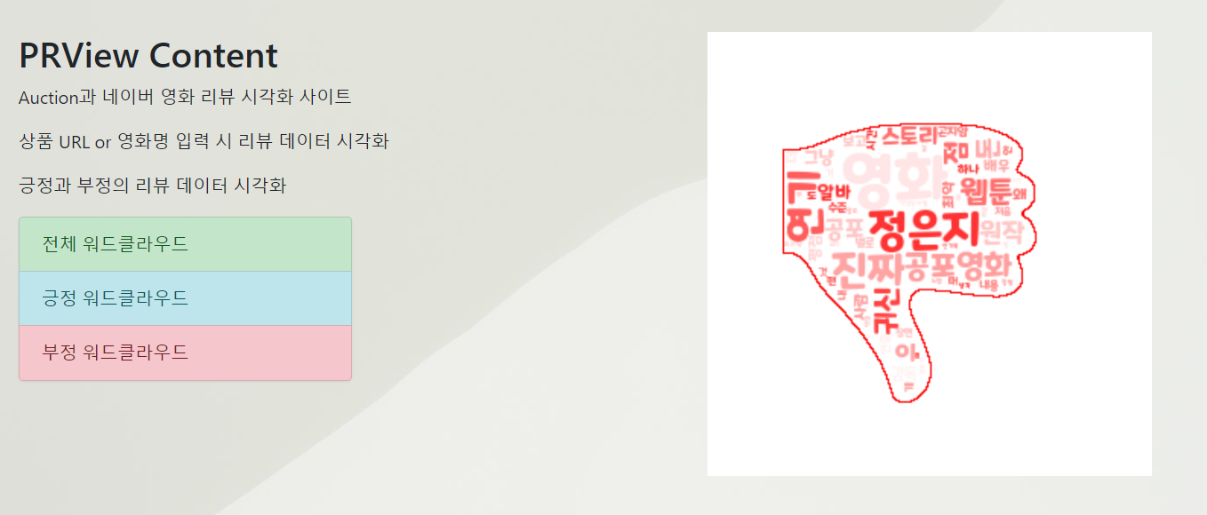
결과물 – 영화 리뷰(전체, 긍정, 부정, 에러)

Slide 14


